Slide 1
Chào mừng các con đến với tiết kể chuyện

Slide 2
KHÔÛI ÑOÄNG

Slide 4
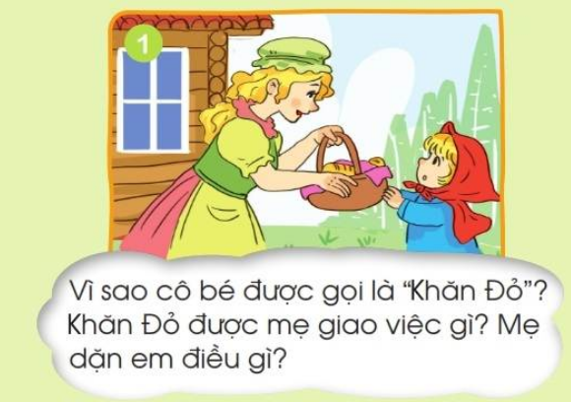

Slide 5
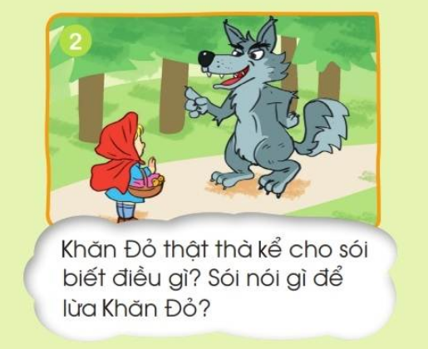

Slide 6
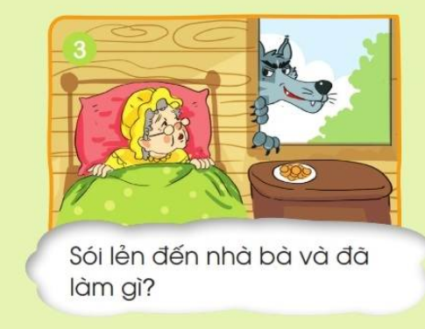

Slide 7
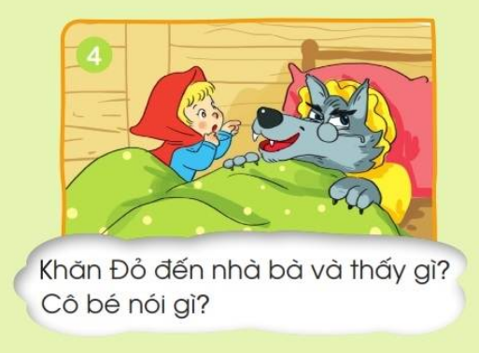

Slide 9
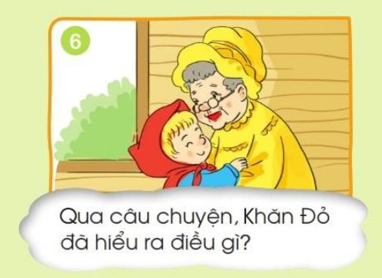

Slide 10
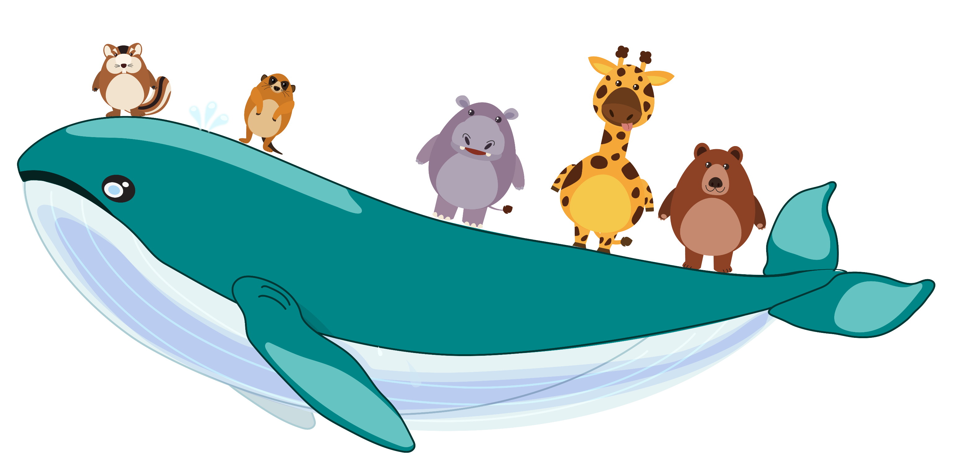
HẸN GẶP LẠI

